Slide 1
МДОУ «ДЕТСКИЙ САД « БЕРЕЗКА»
НОД ПО РИСОВАНИЮ ДЛЯ ДЕТЕЙ СТАРШЕГО ДОШКОЛЬНОГО ВОЗРАСТА
НАРОДНЫЕ ПРОМЫСЛЫ РОССИИ
ГЖЕЛЬ
Подготовила воспитатель: Зиновьева С.В.

Slide 2
Фарфоровые чайники,
Подсвечники, часы,
Животные и птицы
Невиданной красы.
Деревня в Подмосковье
Прославилась теперь.
Известно всем в народе
Её названье – Гжель.
Гордятся в Гжели жители
Небесной синевой,
Не встретите на свете вы
Красоты такой.
Голубизну небесную,
Что сердцу так мила,
Кисть мастера на чашку
Легко перенесла.
У каждого художника,
Есть свой узор любимый.
И в каждом отражается
Сторонушка родимая.
Её трава шелковая,
Её цветы весенние-
И мастерство волшебное
Достойно восхищения.
Из этих чашек с розами,
Ты выпей чудный чай.
Гостей на праздник радостный
Сердечнее встречай.

Slide 3
Недалеко от Москвы находится известный центр гжельской художественной керамики. Он объединил вокруг себя три десятка близлежащих деревень: Турыгино, Гжель, Речицы и др. Издавна здесь занимались изготовлением глиняной посуды. Край был богат залежами гончарных глин, скудность плодородных земель, близость к Москве как к рынку сбыта создали условия для развития промысла.
Со второй половины XVIII века купец Гребенщиков организовал первую русскую керамическую фабрику.
Сейчас во всем мире известны фарфор с нарядной синей росписью.

Slide 4
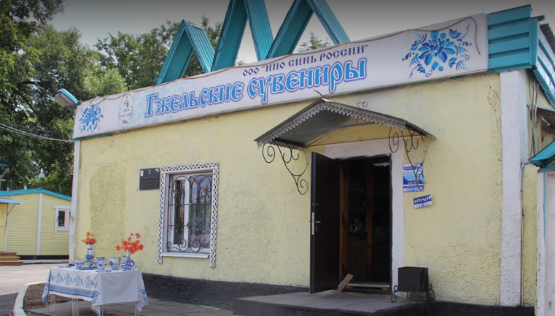
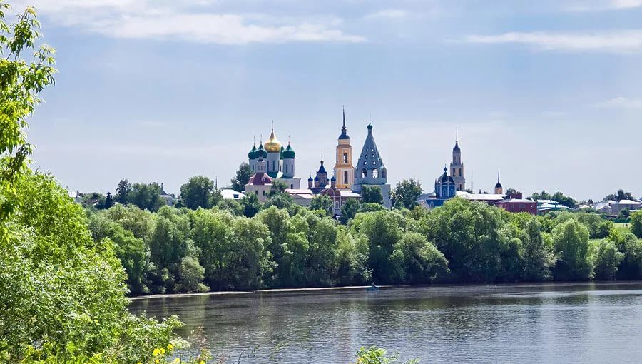
Село Гжель
В Московской области

Slide 5
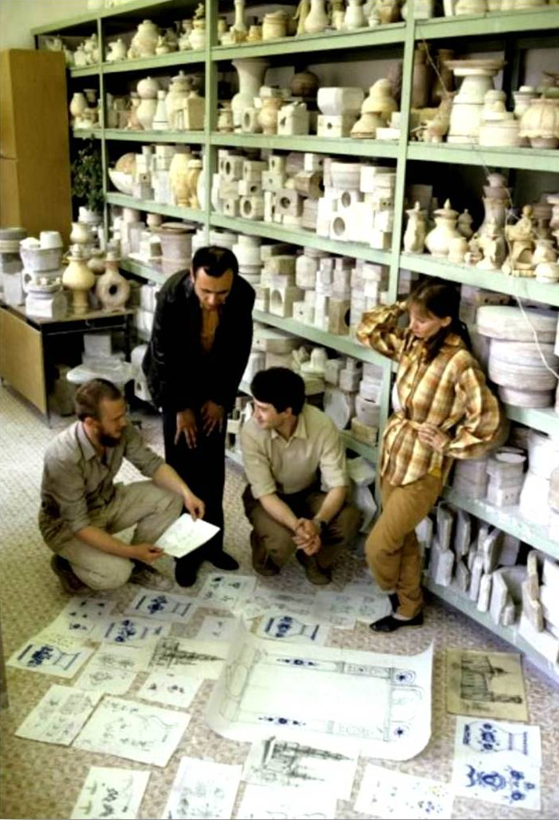
Сначала технологи и художники продумывают будущую форму изделия и рисунок, который будут наносить на это изделие.

Slide 6
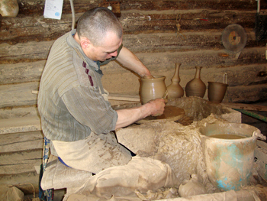
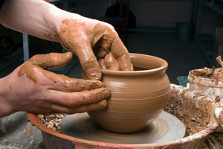
Основные способы изготовления гжельской керамики:
Форма В первую очередь, изготавливаются первоначальные заготовки будущего изделия из гипса. Всё это делается в ручную, при помощи гончарного круга.

Slide 7
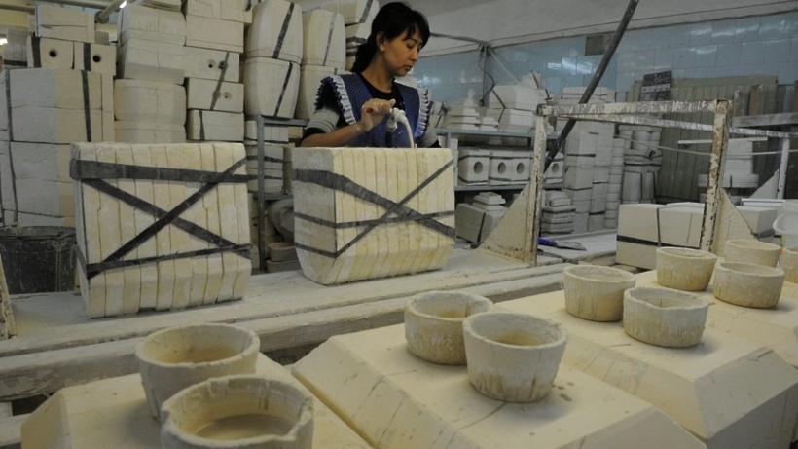
Литье в гипсовые формы - заливается жидкая керамическая смесь (шликер). Пористый гипс впитывает влагу, затвердевает и приобретает форму.

Slide 8
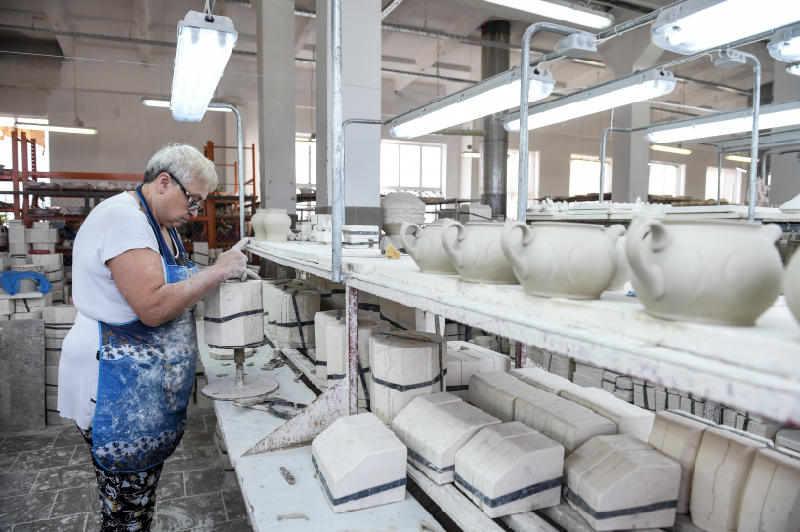
Затем изделие сушат в естественных условиях, и при достижении необходимой прочности переходят к следующей операции - оправке.

Slide 9
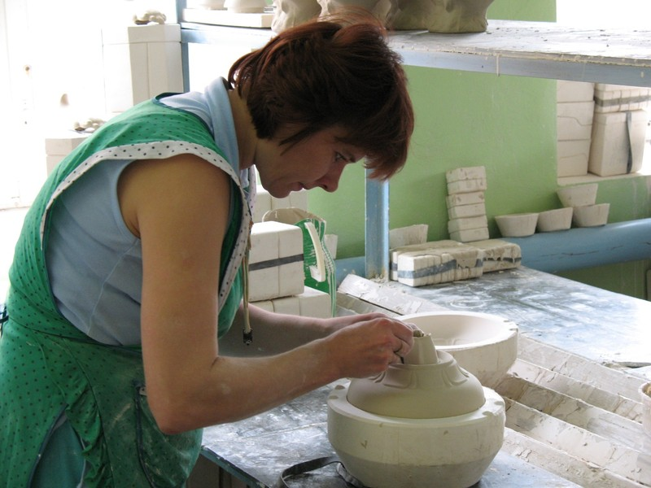
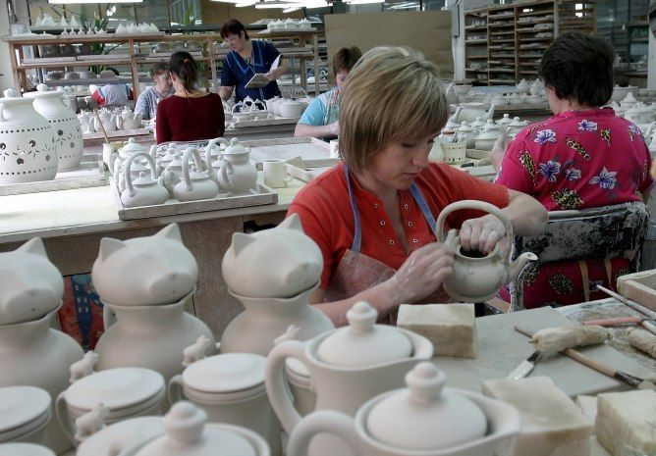
В процессе оправки мягкой влажной губкой затираются швы и неровности, к изделию приклеивают недостающие части: ручки, носики.
Затем изделие досушивают в специальных сушильных камерах.

Slide 10
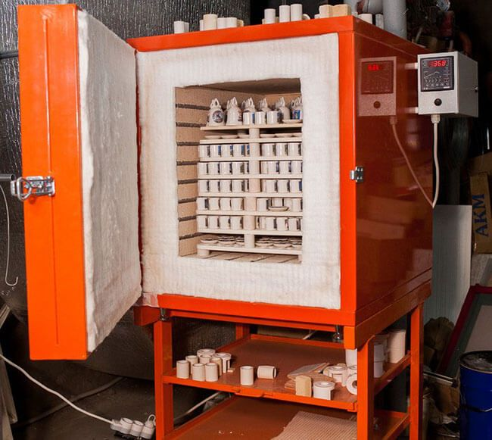
Следующий процесс изготовления керамического изделия - обжиг, в результате которого изделие приобретает прочность.

Slide 11
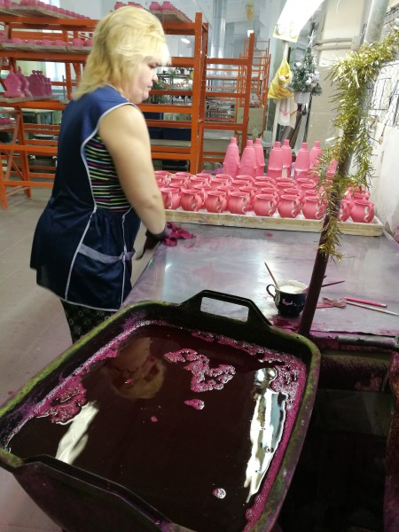
Обожженные изделия опускают в раствор, в результате чего изделие становится характерного розового цвета.
Делают это для того, чтобы обнаружить, нет ли на нем трещин – в поврежденных местах розовый цвет приобретает более темный оттенок.
Изделия с трещинами сразу же отбраковываются и выбрасываются.
А на продукции, которая прошла фуксиновую проверку, ставится штамп предприятия, после чего она попадает на столы к живописцам.

Slide 12
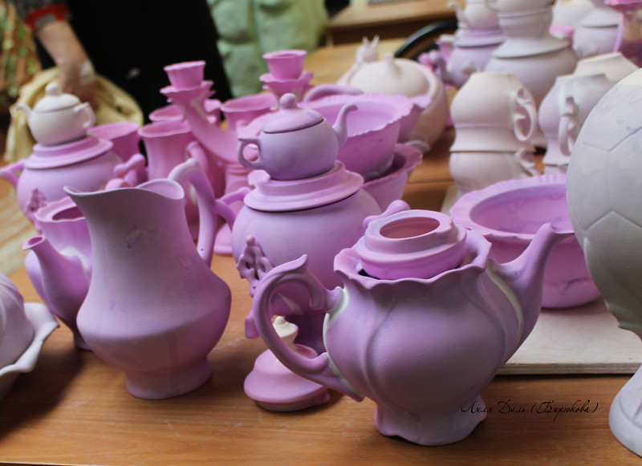

Slide 13
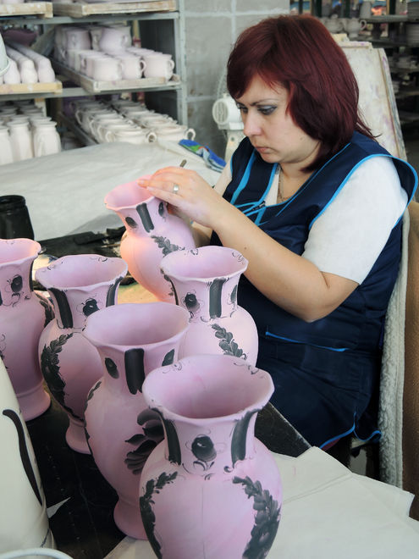
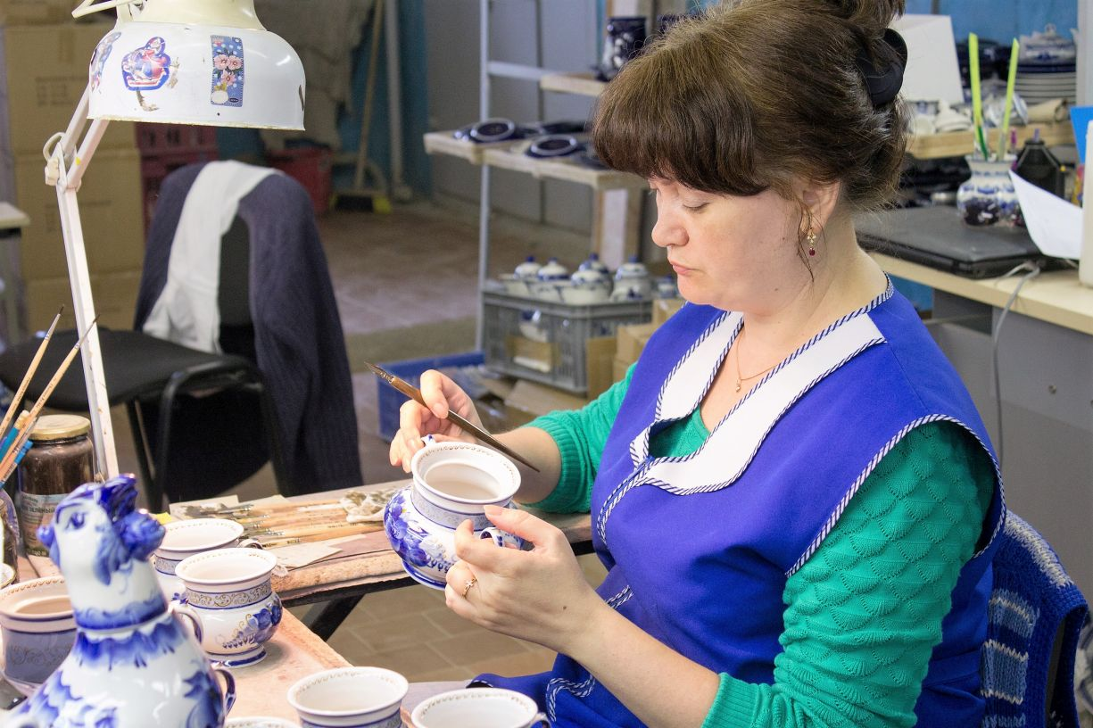
Расписывают изделия вручную

Slide 14
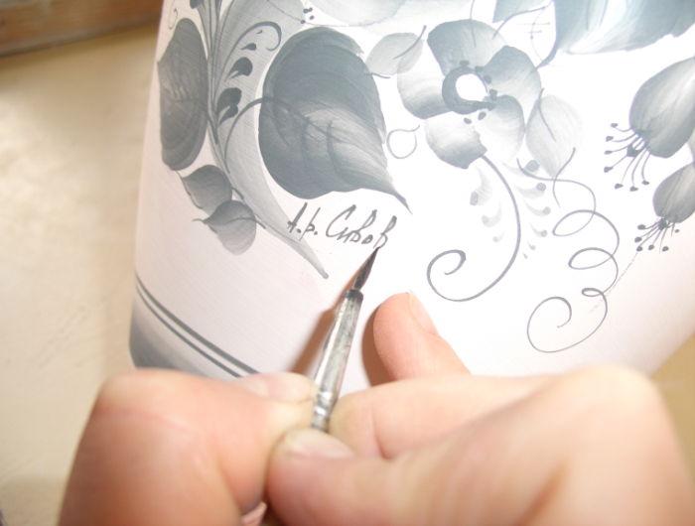
Закончив роспись, художник ставит на изделии свою подпись. Это делается,
прежде всего, для контроля за качеством работы.

Slide 15
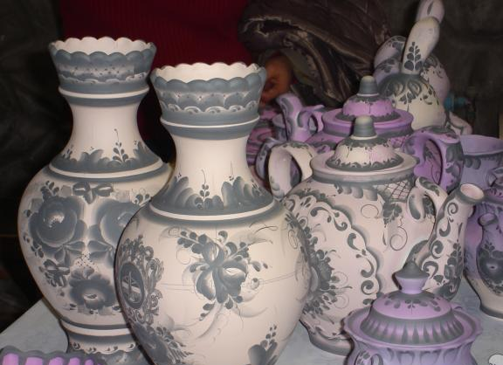
Уже красивые изделия, но блеска
не хватает!

Slide 16
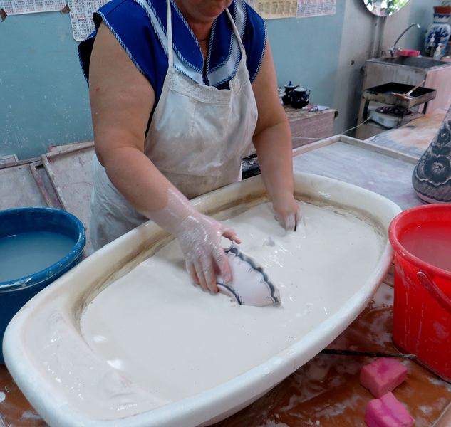
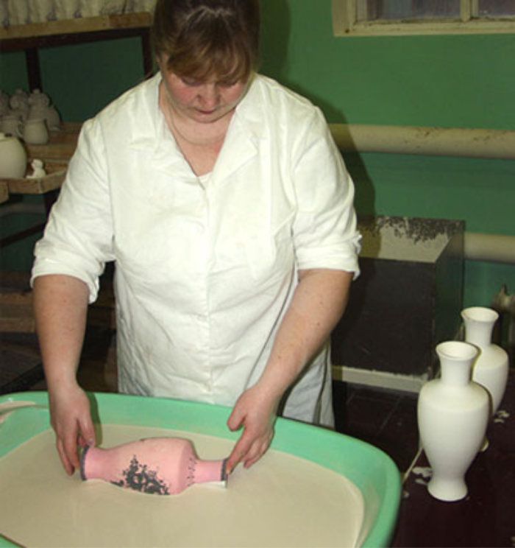
Расписанные изделия попадают к глазуровщикам, которые окунают их в жидкую белую глазурь

Slide 17
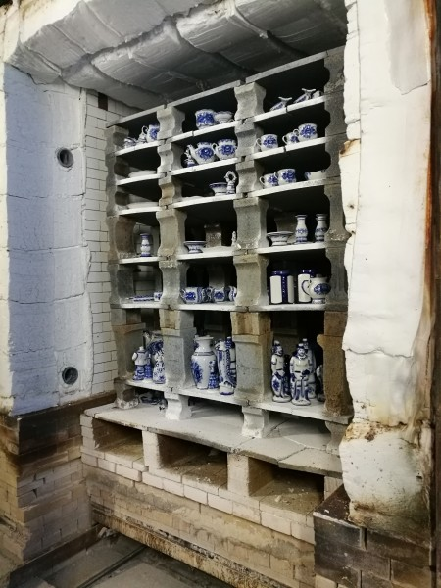
Последний этап -снова закалка или обжиг в печи.
После этого этапа изделия приобретают белоснежный цвет. Ведь краска проявляется, так как используется специальная подглазурная.

Slide 18
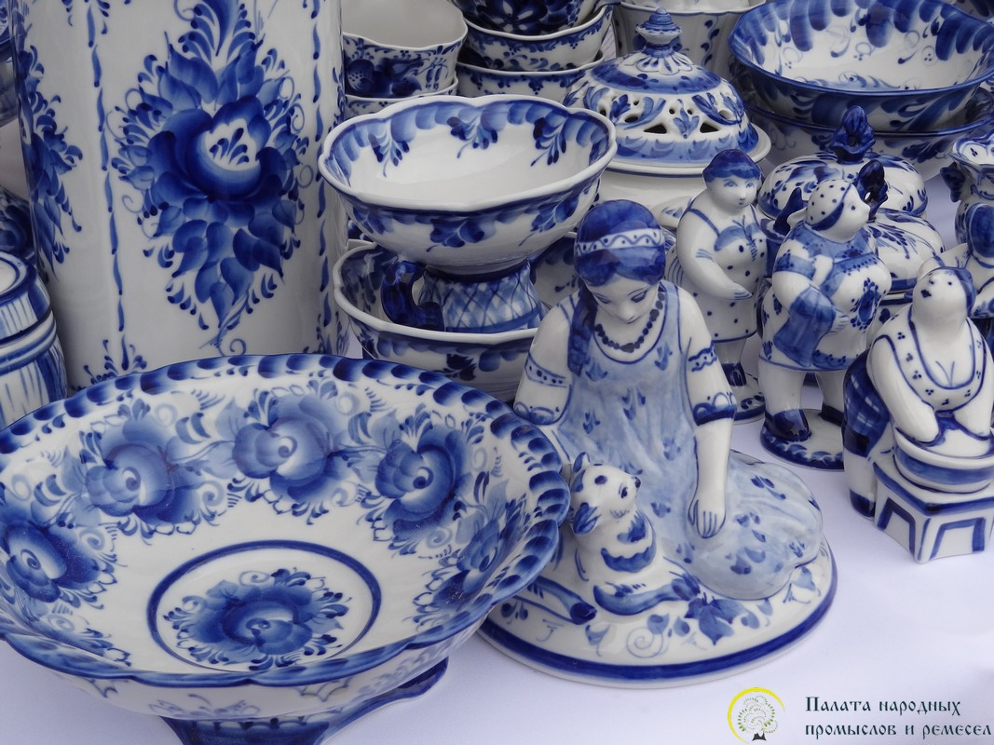

Slide 19
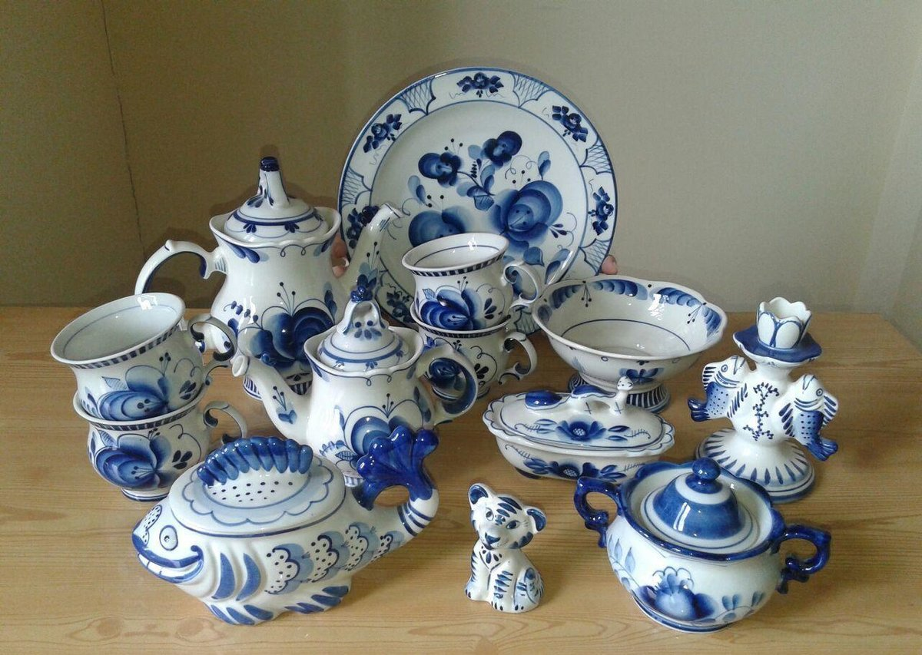

Slide 20
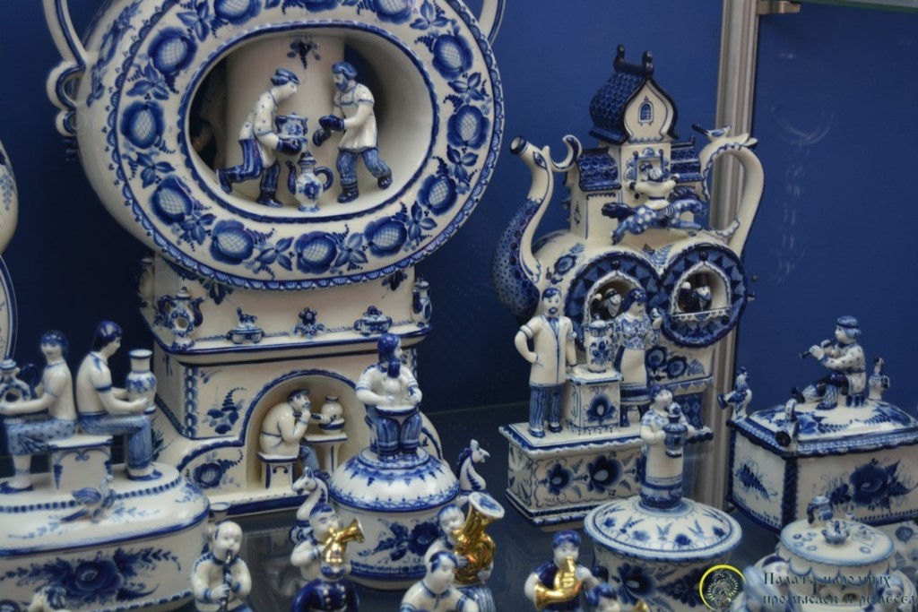

Slide 21
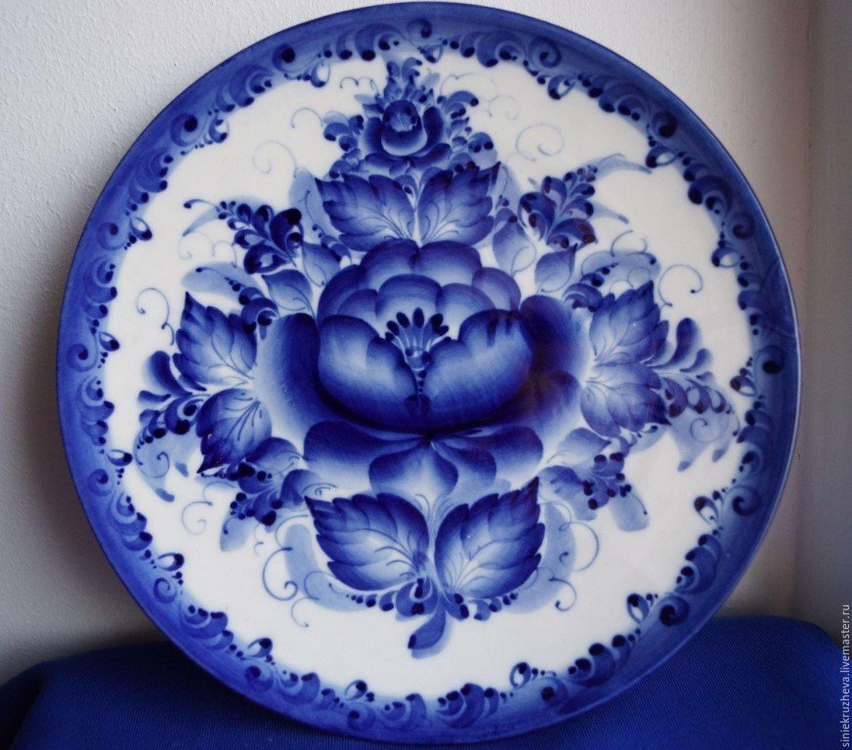
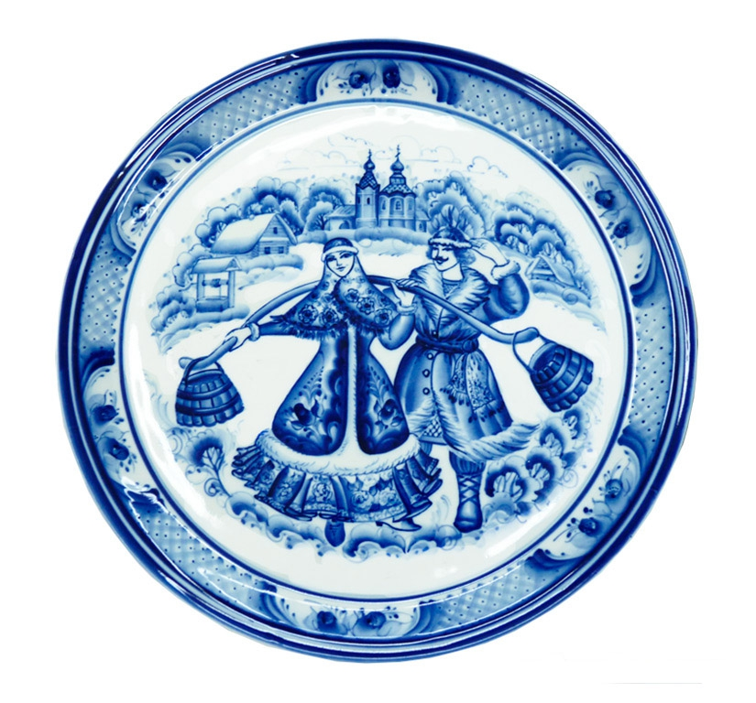

Slide 22
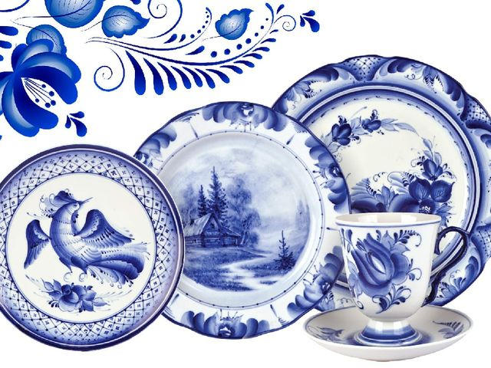

Slide 24
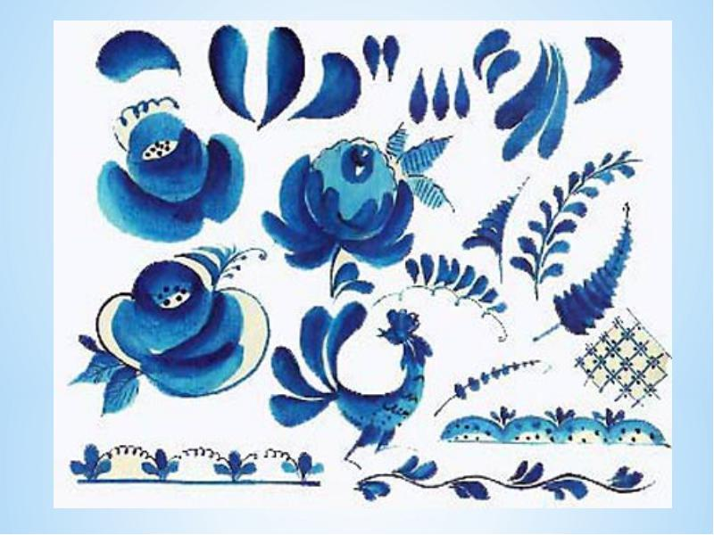

Slide 25
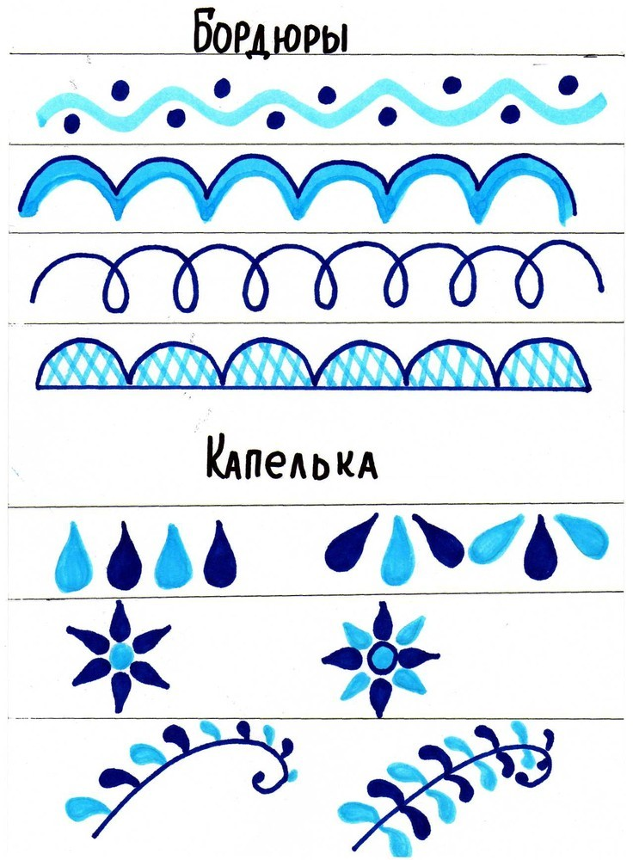
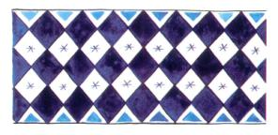
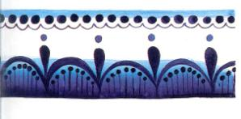
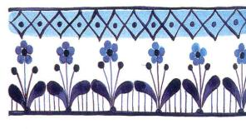
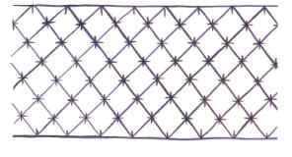

Slide 27
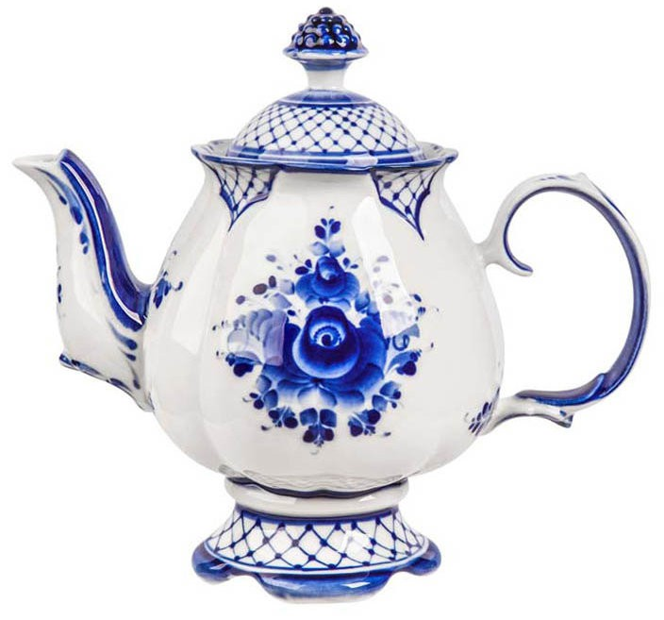
Нарисуем такой чайник?

